Slide 1


DEPARTAMENTO DE CIENCIAS DE LA COMPUTACIÓN
CARRERA DE INGENIERÍA DE SISTEMAS E INFORMÁTICA
AUTOR:
HERRERA ORTIZ, JOSÉ RICARDO
DIRECTORA:
MSC. GUERRERO IDROVO, ROSA GRACIELA
2020

Slide 2
Tema del Proyecto
2
Sistema de alerta de velocidad de un automóvil basado en el reconocimiento de señales de tránsito por visión artificial

Slide 3
Temario
3
Capítulo I
Introducción
Capítulo II
Capítulo III
Capítulo IV
Capítulo V
Marco Teórico
Desarrollo
Resultados y Validación
Conclusiones y Recomendaciones

Slide 4
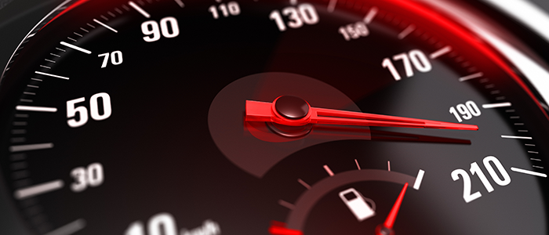



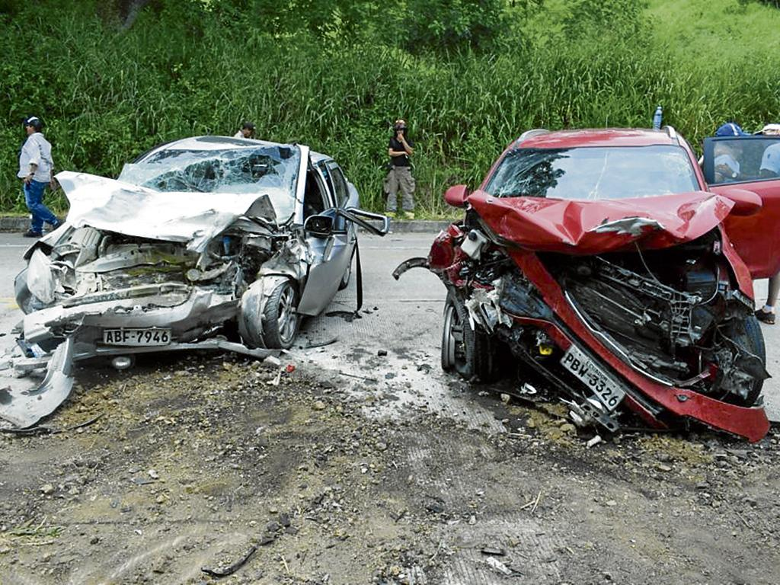

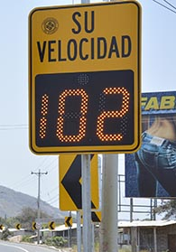
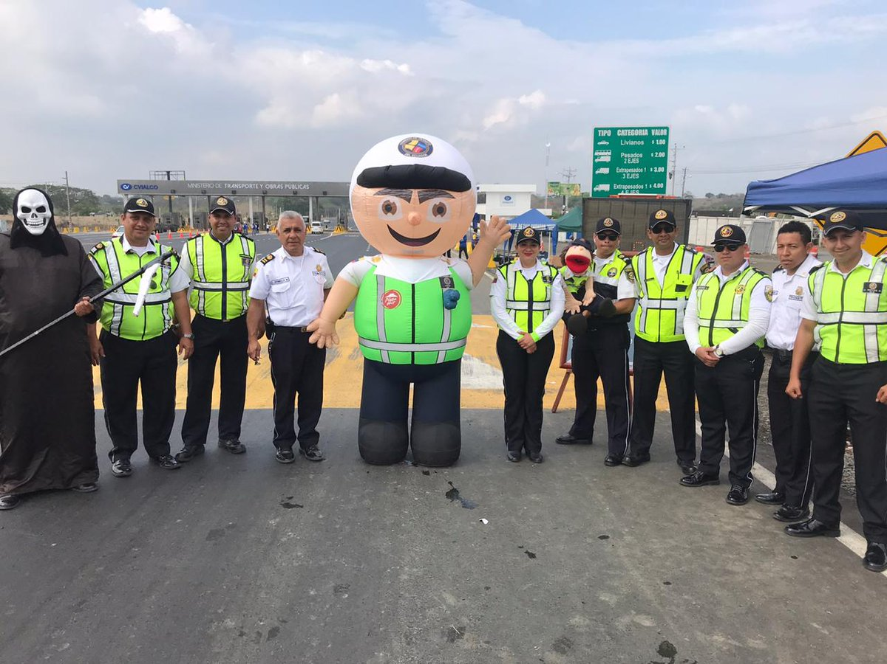

ANTECEDENTES
4
Introducción
Marco Teórico
Desarrollo
Resultados y Validación
Conclusiones y Recomendaciones

Slide 5
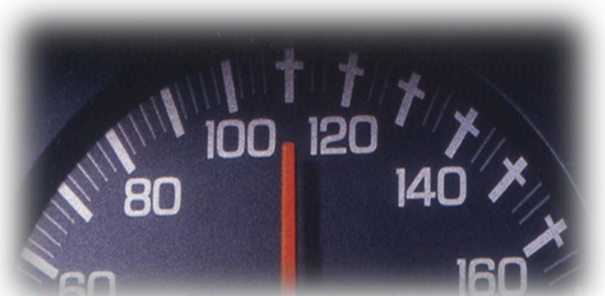
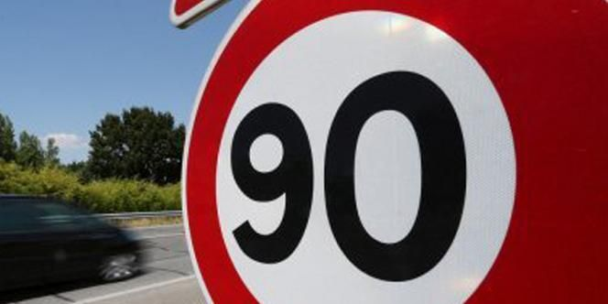
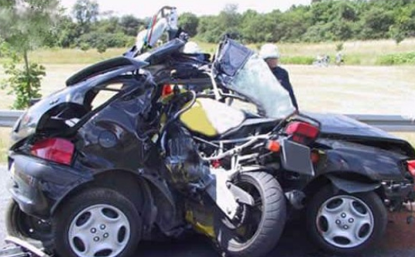
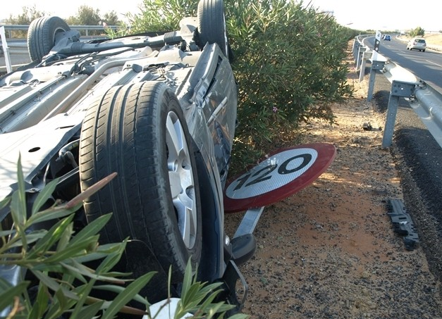
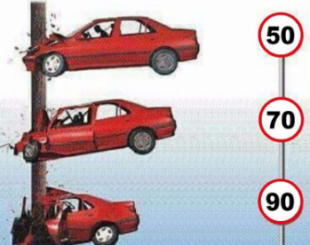
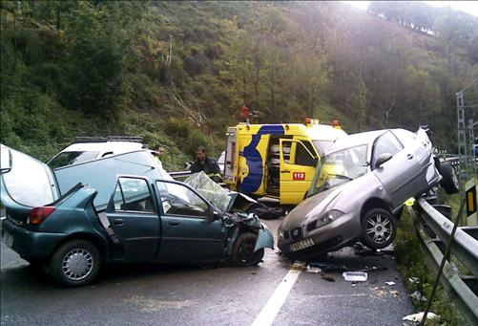
PROBLEMA
5
Introducción
Marco Teórico
Desarrollo
Resultados y Validación
Conclusiones y Recomendaciones

Slide 6
Objetivo General
6
Desarrollar un sistema de alerta de velocidad de un automóvil basado en el reconocimiento de señales de tránsito por visión artificial, para incentivar la conciencia vial en los conductores.
Introducción
Marco Teórico
Desarrollo
Resultados y Validación
Conclusiones y Recomendaciones

Slide 7
Objetivos específicos
7
Analizar trabajos relacionados para obtener características relevantes con respecto a los procesos de inteligencia artificial orientados al aprendizaje de una base de conocimientos de imágenes.
Diseñar una arquitectura que aplique las herramientas que permitan el tratamiento de imágenes digitales y la medición de velocidad para poder alertar al conductor.
Desarrollar una aplicación móvil que implemente la arquitectura diseñada, procese imágenes, gestione una base de conocimientos, ejecute una API de medición de velocidad, genere alertas y realice registros en una base de datos.
Evaluar y validar los resultados obtenidos de la aplicación del sistema en los equipos móviles de una muestra de usuarios de un tramo de la Av. Simón Bolívar.
Introducción
Marco Teórico
Desarrollo
Resultados y Validación
Conclusiones y Recomendaciones

Slide 8
Hipótesis
8
Porcentaje de acciones realizadas por los conductores al escuchar la alerta emitida por el sistema.
Cambio de acción de los conductores antes y después de escuchar el sonido emitido por la alerta.
Si se desarrolla un sistema de alerta de velocidad de un automóvil basado en reconocimiento de señales de tránsito por visión artificial, entonces, se incentiva la conciencia vial en los conductores.
I
N
D
I
C
A
D
O
R
E
S
Introducción
Marco Teórico
Desarrollo
Resultados y Validación
Conclusiones y Recomendaciones

Slide 9
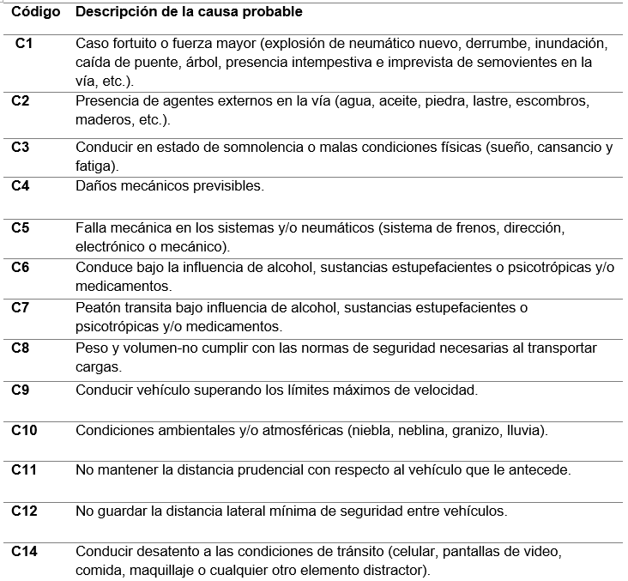
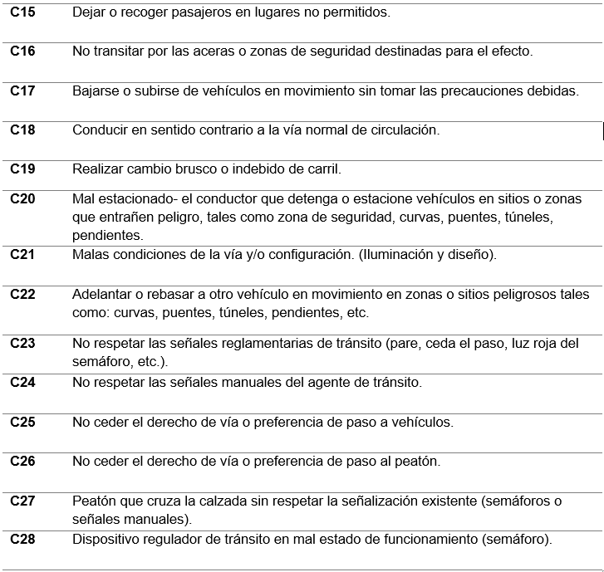
Siniestros de Tránsito
9
Marco Teórico
Introducción
Marco Teórico
Desarrollo
Resultados y Validación
Conclusiones y Recomendaciones
RIM (Modelo de Referencia de Información)

Slide 10
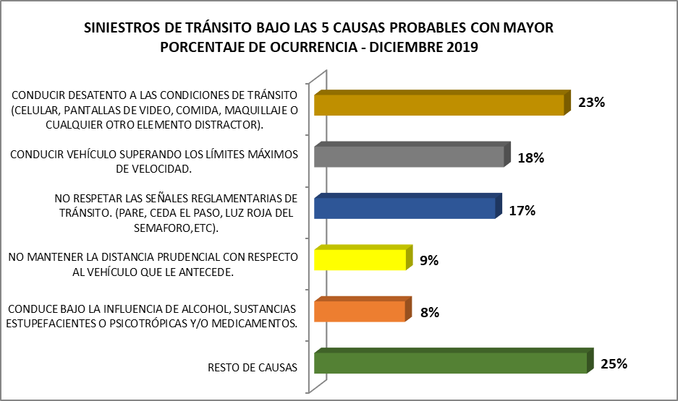
Estadísticas de siniestros de tránsito en Ecuador en 2019
10
Marco Teórico
Introducción
Marco Teórico
Desarrollo
Resultados y Validación
Conclusiones y Recomendaciones
RIM (Modelo de Referencia de Información)

Slide 11
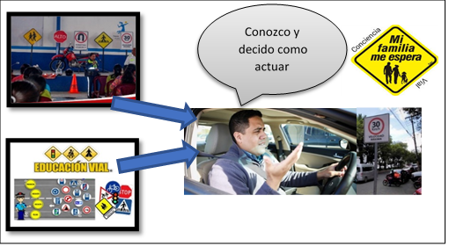
Educación y conciencia vial
11
Marco Teórico
Introducción
Marco Teórico
Desarrollo
Resultados y Validación
Conclusiones y Recomendaciones
RIM (Modelo de Referencia de Información)

Slide 12
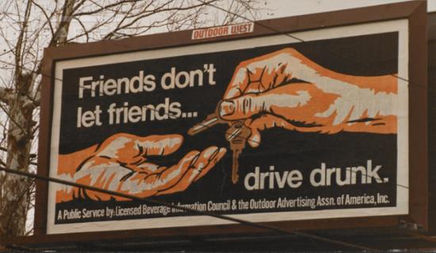
Psicología del Comportamiento
12
Marco Teórico
Campaña de seguridad vial, Estados Unidos
“Los amigos no dejan que los amigos conduzcan alcoholizados”
Introducción
Marco Teórico
Desarrollo
Resultados y Validación
Conclusiones y Recomendaciones
RIM (Modelo de Referencia de Información)

Slide 13
Impuestos y subsidios psicológicos
13
Marco Teórico
Objetivo | Motivación | Impuesto Psicológico | Subsidio Psicológico
Reducción del consumo de alcohol al volante | Eslogan “Los amigos no dejan que los amigos conduzcan alcoholizados” | Sensación de incomodidad de las personas al dejar que un alcoholizado conduzca | Ser un buen amigo
Reducción de la velocidad | Sonido o alerta que indique que se ha rebasado el límite de velocidad | EDUCACIÓN VIAL Consecuencias graves No exceder el límite de velocidad por ningún motivo (llegar tarde, gusto por la velocidad, etc.) | CONCIENCIA VIAL Ser un buen conductor Culminar el recorrido a salvo. “Mi familia me espera”
Introducción
Marco Teórico
Desarrollo
Resultados y Validación
Conclusiones y Recomendaciones
RIM (Modelo de Referencia de Información)

Slide 14
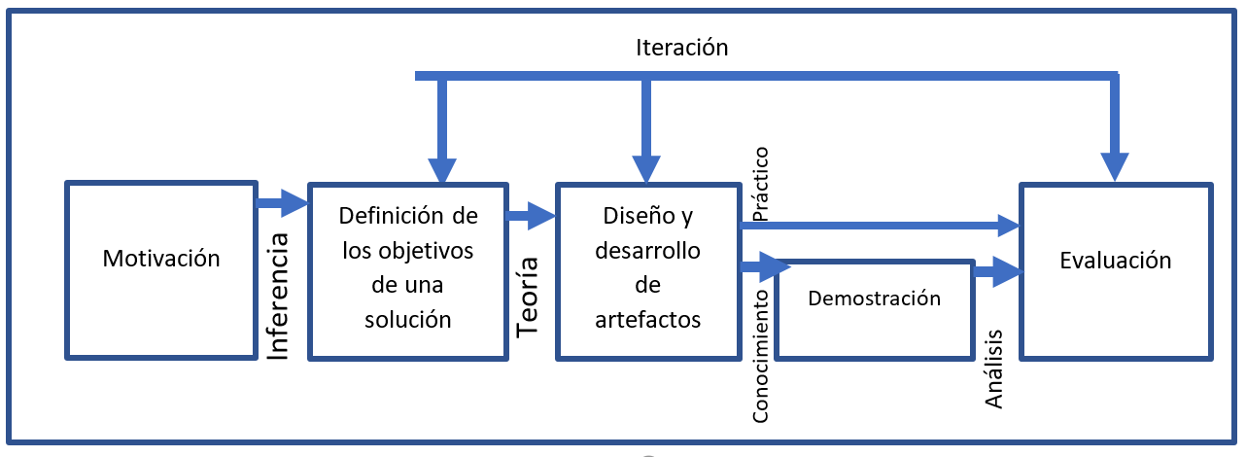
Design Science Research
14
Marco Teórico
Introducción
Marco Teórico
Desarrollo
Resultados y Validación
Conclusiones y Recomendaciones
RIM (Modelo de Referencia de Información)

Slide 15
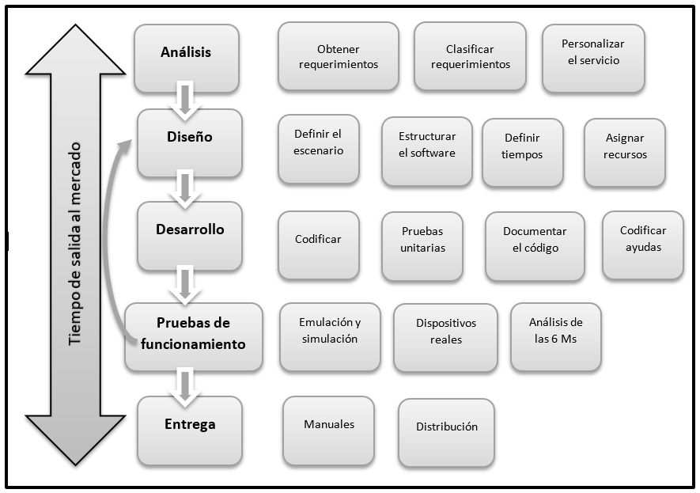
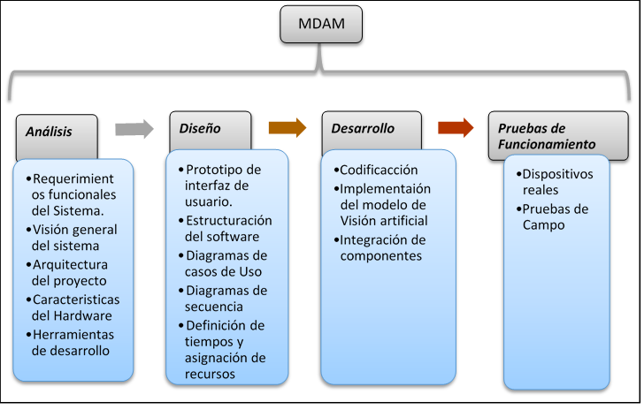
MDAM (Metodología Ágil para el Desarrollo de Aplicaciones Móviles)
15
Marco Teórico
Introducción
Marco Teórico
Desarrollo
Resultados y Validación
Conclusiones y Recomendaciones
RIM (Modelo de Referencia de Información)

Slide 16
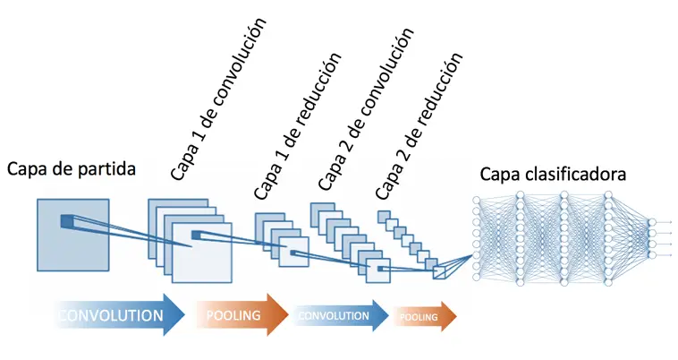
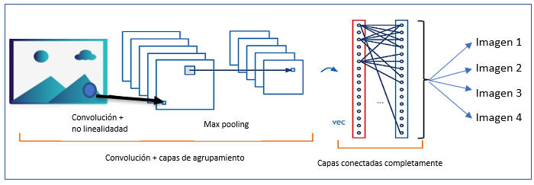
Redes Neuronales Convolucionales
16
Marco Teórico
Introducción
Marco Teórico
Desarrollo
Resultados y Validación
Conclusiones y Recomendaciones

Slide 17
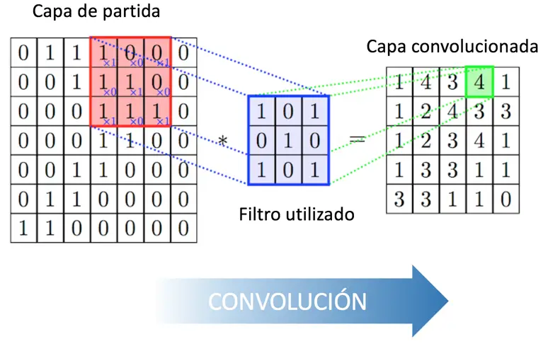
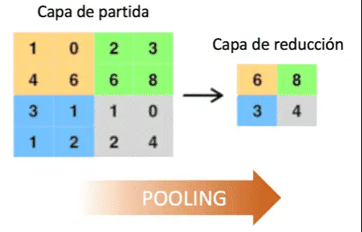
Redes Neuronales Convolucionales
17
Marco Teórico
Introducción
Marco Teórico
Desarrollo
Resultados y Validación
Conclusiones y Recomendaciones
RIM (Modelo de Referencia de Información)

Slide 18
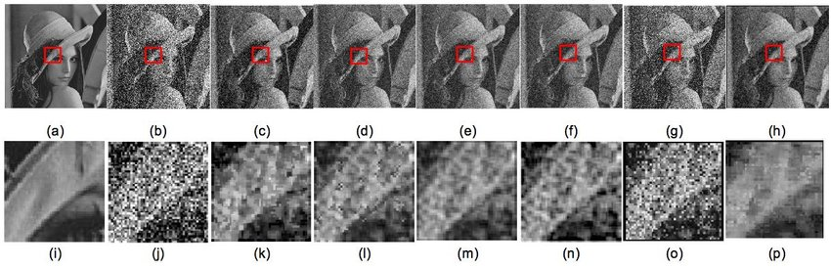
Procesamiento de Imágenes
18
Marco Teórico
Variedad de Técnicas de filtrado:
Lena original sin ruido
Con ruido Gaussiano var. 0.08
Mediana
Wiener
Gaussiano
Sigma
PCNNNI
ICM-TM
Introducción
Marco Teórico
Desarrollo
Resultados y Validación
Conclusiones y Recomendaciones

Slide 19
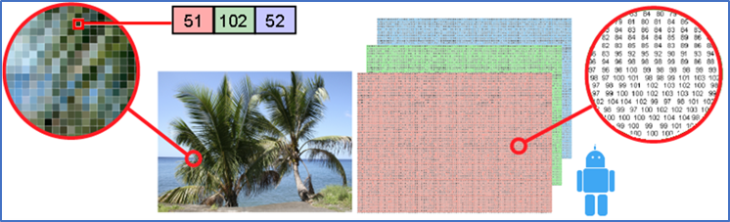
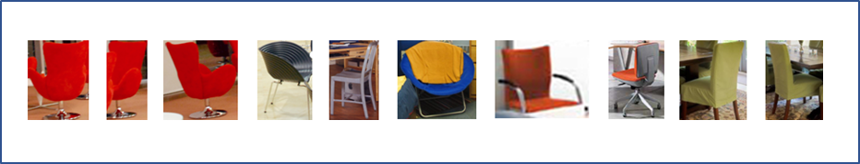
Visión Artificial
19
Marco Teórico
Introducción
Marco Teórico
Desarrollo
Resultados y Validación
Conclusiones y Recomendaciones

Slide 20
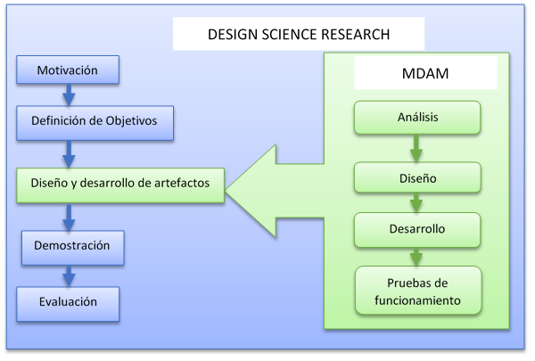
Aplicación de las metodologías
20
DESARROLLO
Introducción
Marco Teórico
Desarrollo
Resultados y Validación
Conclusiones y Recomendaciones

Slide 21
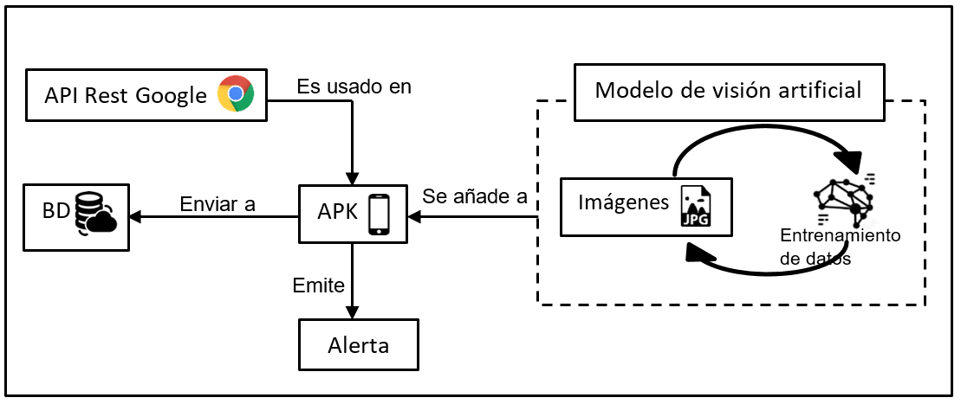



Arquitectura del Sistema
21
DESARROLLO
Introducción
Marco Teórico
Desarrollo
Resultados y Validación
Conclusiones y Recomendaciones

Slide 22



Herramientas utilizadas
22
DESARROLLO
v 5.0.101
v 1.7.1
Introducción
Marco Teórico
Desarrollo
Resultados y Validación
Conclusiones y Recomendaciones
v 4.0.1
v 3.6.8

Slide 23
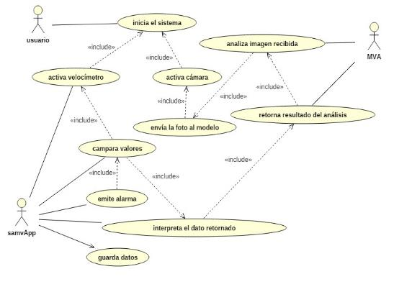
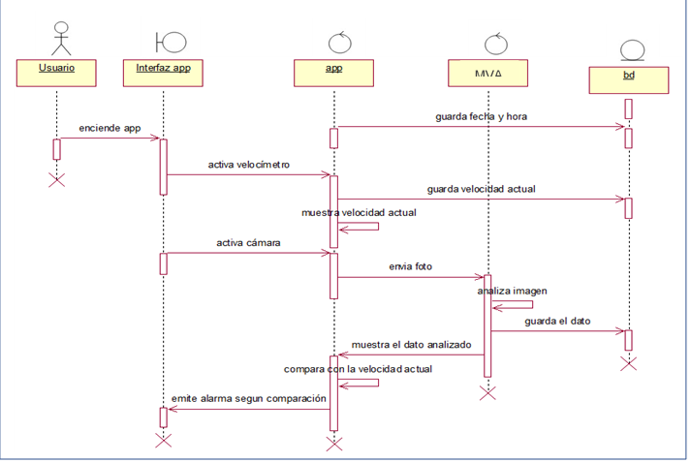
Diagramas para MDAM
23
DESARROLLO
Casos de Uso
Secuencia
Introducción
Marco Teórico
Desarrollo
Resultados y Validación
Conclusiones y Recomendaciones

Slide 24

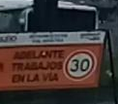

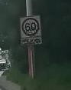


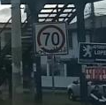
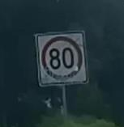


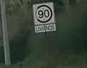
Recolección de Imágenes para formación del Dataset
24
DESARROLLO
Introducción
Marco Teórico
Desarrollo
Resultados y Validación
Conclusiones y Recomendaciones

Slide 25
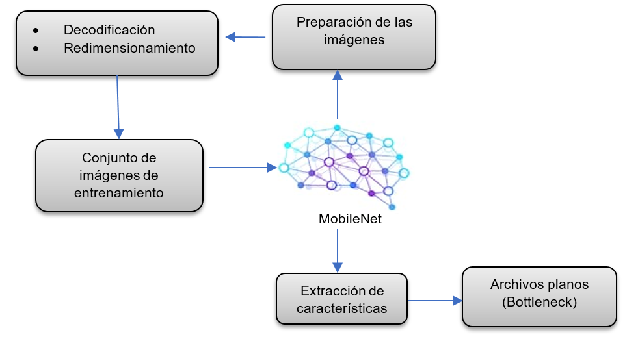
Preparación de la capa de entrenamiento con MobileNet
25
DESARROLLO
Introducción
Marco Teórico
Desarrollo
Resultados y Validación
Conclusiones y Recomendaciones

Slide 26
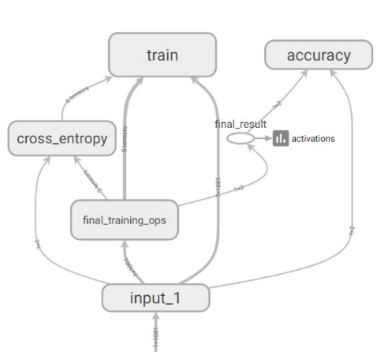
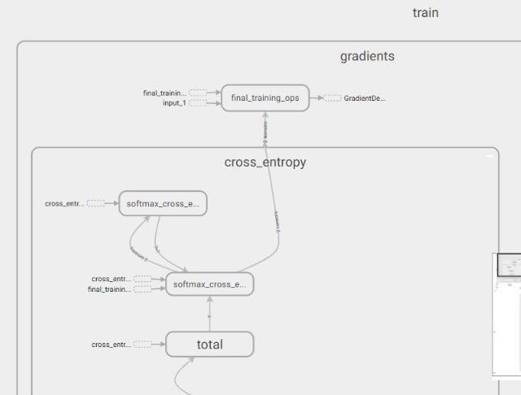
Entrenamiento de la Red Neuronal (Diagrama en TensorBoard)
26
DESARROLLO
Introducción
Marco Teórico
Desarrollo
Resultados y Validación
Conclusiones y Recomendaciones

Slide 27
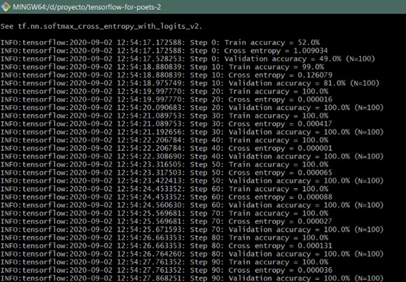
Entrenamiento de la Red Neuronal (Proceso en ejecución)
27
DESARROLLO
IMAGE_SIZE=224
ARCHITECTURE="mobilenet_0.50_${IMAGE_SIZE}"
python -m scripts.retrain --bottleneck_dir=tf_files/bottlenecks --how_many_training_steps=1000 --model_dir=tf_files/models/ --summaries_dir=tf_files/training_summaries/"${ARCHITECTURE}" --output_graph=tf_files/retrained_graph.pb --output_labels=tf_files/retrained_labels.txt --architecture="${ARCHITECTURE}" --image_dir=tf_files/senasTransito
Introducción
Marco Teórico
Desarrollo
Resultados y Validación
Conclusiones y Recomendaciones

Slide 28
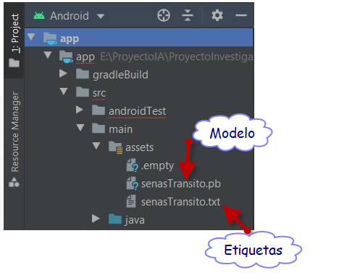
Integración con aplicativo móvil en Android Studio
28
DESARROLLO
Este modelo es llamado en la clase de integración ClassifierActivity
Introducción
Marco Teórico
Desarrollo
Resultados y Validación
Conclusiones y Recomendaciones

Slide 29

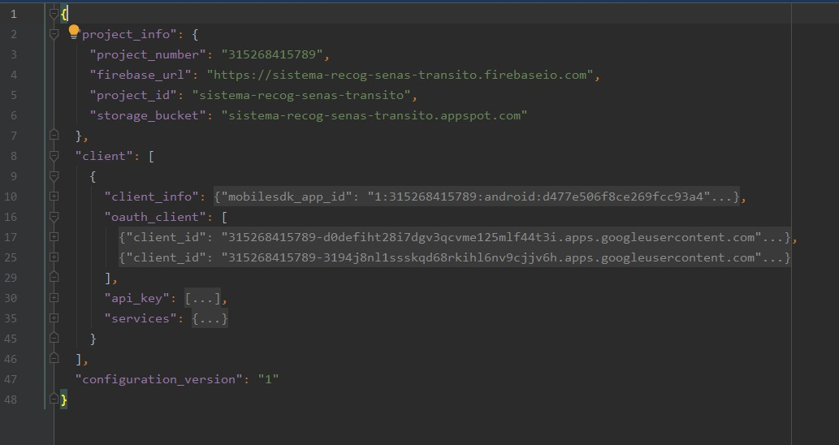
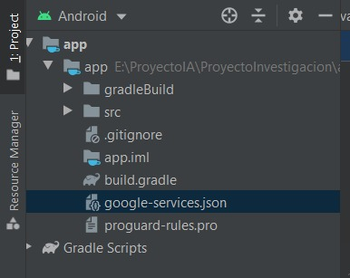
Integración de API de detección de velocidad y conexión con Firebase
29
DESARROLLO
API Rest Google
Speedometer
La clase CLocation.java contiene funciones para obtener velocidad, distancia, entre otras.
Introducción
Marco Teórico
Desarrollo
Resultados y Validación
Conclusiones y Recomendaciones
Archivo de conexión: google-service.json

Slide 30
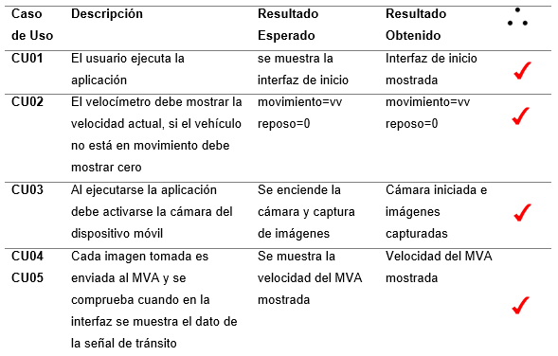
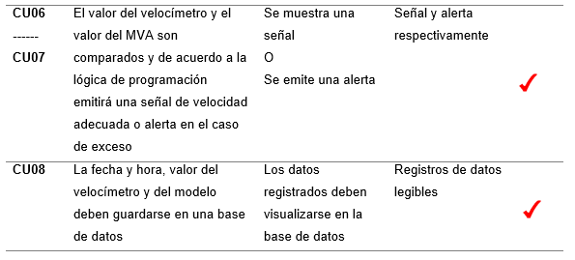
Pruebas de funcionamiento MDAM
30
DESARROLLO
Introducción
Marco Teórico
Desarrollo
Resultados y Validación
Conclusiones y Recomendaciones

Slide 31
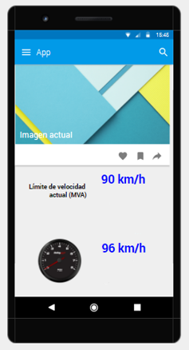
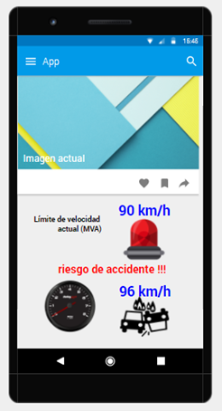
Descripción de Escenarios Ejecutados
31
RESULTADOS
Sin Alerta
Con Alerta
Introducción
Marco Teórico
Desarrollo
Resultados y Validación
Conclusiones y Recomendaciones

Slide 32
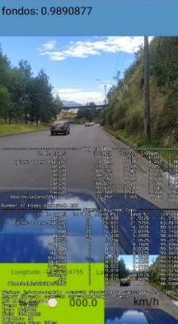
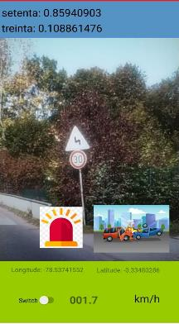
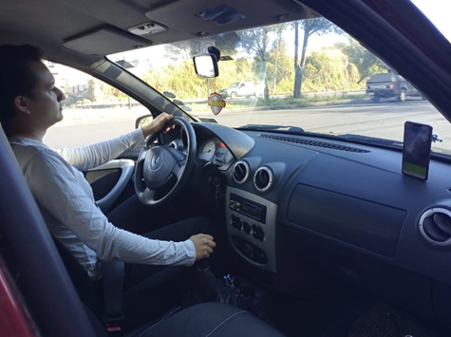
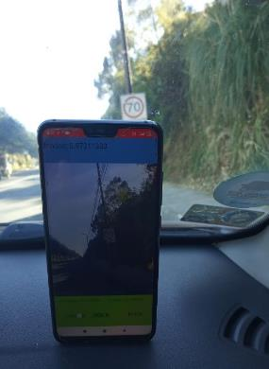
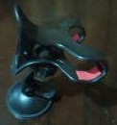

Software desarrollado en ejecución
32
RESULTADOS
Introducción
Marco Teórico
Desarrollo
Resultados y Validación
Conclusiones y Recomendaciones

Slide 33



Datos almacenados en Firebase
33
RESULTADOS
Obtención
Conversión
Introducción
Marco Teórico
Desarrollo
Resultados y Validación
Conclusiones y Recomendaciones

Slide 34


Tabulación de datos
34
RESULTADOS
Sin Alerta
Con Alerta
Introducción
Marco Teórico
Desarrollo
Resultados y Validación
Conclusiones y Recomendaciones

Slide 35


Clasificación de usuarios por acción realizada
35
RESULTADOS
Sin Alerta
Con Alerta
Columna “Acción”:
0 Si desacelera
1 Si hace caso omiso
Introducción
Marco Teórico
Desarrollo
Resultados y Validación
Conclusiones y Recomendaciones

Slide 36
Resumen de acciones
36
RESULTADOS
Usuario | Sin Alerta | Con Alerta
usuario 1 | 74% | 89%
usuario 2 | 94% | 99%
usuario 3 | 80% | 89%
usuario 4 | 90% | 95%
usuario 5 | 85% | 90%
usuario 6 | 90% | 98%
usuario 7 | 90% | 99%
usuario 8 | 85% | 87%
usuario 9 | 97% | 96%
usuario 10 | 72% | 72%
usuario 11 | 79% | 85%
usuario 12 | 83% | 87%
usuario 13 | 80% | 79%
usuario 14 | 90% | 92%
usuario 15 | 88% | 80%
usuario 16 | 92% | 99%
usuario 17 | 87% | 88%
usuario 18 | 88% | 90%
usuario 19 | 88% | 92%
usuario 20 | 88% | 90%
Introducción
Marco Teórico
Desarrollo
Resultados y Validación
Conclusiones y Recomendaciones

Slide 37
Validación de la hipótesis
37
RESULTADOS
Ho (Hipótesis nula) = El sistema de alerta de velocidad de un automóvil basado en reconocimiento de señales de tránsito por visión artificial, promueve e incentiva la conciencia vial en el conductor.
H1 (Hipótesis alternativa) = El sistema de alerta de velocidad de un automóvil basado en reconocimiento de señales de tránsito por visión artificial, no promueve e incentiva la conciencia vial en el conductor.
Introducción
Marco Teórico
Desarrollo
Resultados y Validación
Conclusiones y Recomendaciones

Slide 38


Validación de la hipótesis
38
RESULTADOS
Estadístico Ji-cuadrado
Introducción
Marco Teórico
Desarrollo
Resultados y Validación
Conclusiones y Recomendaciones

Slide 39


Validación de la hipótesis
39
RESULTADOS
Introducción
Marco Teórico
Desarrollo
Resultados y Validación
Conclusiones y Recomendaciones

Slide 40


Validación de la hipótesis
40
RESULTADOS
Porcentaje de acciones realizadas por los conductores al escuchar la alerta emitida por el sistema.
Cambio de acción de los conductores antes y después de escuchar el sonido emitido por la alerta.
Se acepta la hipótesis nula (Ho).
Por lo tanto, se concluye que el sistema de alerta de velocidad de un automóvil basado en reconocimiento de señales de tránsito por visión artificial, promueve e incentiva la conciencia vial en el conductor.
I
N
D
I
C
A
D
O
R
E
S
Introducción
Marco Teórico
Desarrollo
Resultados y Validación
Conclusiones y Recomendaciones

Slide 41
Conclusiones
41
Las investigaciones revisadas en el estado del arte permitieron observar distintos métodos y herramientas relacionadas con el desarrollo del proyecto, de las cuales se determinó que TensorFlow con Python, Android y FireBase eran las adecuadas para el presente proyecto.
La combinación de las metodologías Design Science y MDAM, permitió establecer un orden sistemático en el desarrollo del sistema, desde la selección de herramientas de software y artefactos diseñados para obtener finalmente la aplicación móvil, tales como diagramas, modelos, entre otros.
La arquitectura de software diseñada fue acertada y permitió identificar las partes importantes del proyecto, la API de Google (Speedometer), el modelo de visión artificial, y la base de datos Firebase, que luego de ser integrados exitosamente, se obtuvo el aplicativo móvil funcional.
Introducción
Marco Teórico
Desarrollo
Resultados y Validación
Conclusiones y Recomendaciones

Slide 42
Conclusiones
42
Las pruebas de funcionamiento del software se realizaron exitosamente en 20 usuarios distintos en dos escenarios diferentes, uno con la alerta desactivada y otro con la alerta activada, lo que permitió analizar la acción del conductor ante la señal emitida por la aplicación.
Los datos registrados en Firebase fueron transformados a formato Excel, lo que facilitó su procesamiento y análisis, con lo cual, se comprobó la hipótesis del proyecto mediante el estadístico Ji – Cuadrado.
Los resultados indicaron que los conductores sí reducen la velocidad del vehículo cuando escuchan el sonido de la alerta emitida por la aplicación, y con esto, se puede decir que se ha generado conciencia vial en los conductores, a través del desarrollo e implantación de la aplicación.
Introducción
Marco Teórico
Desarrollo
Resultados y Validación
Conclusiones y Recomendaciones

Slide 43
Recomendaciones
43
Se sugiere la implementación y adaptación de prototipos de geolocalización, que permitan realizar pruebas virtuales del sistema y de esta manera optimizar el tiempo destinado a la realización de pruebas.
Se sugiere adherirse a las características de hardware establecidas para el correcto funcionamiento del sistema, ya que la variedad de dispositivos móviles, por sus distintas características, puede tener un efecto diferente al esperado.
Se recomienda establecer todas las normas y acuerdos necesarios con los usuarios que realizan las pruebas con el vehículo, con la finalidad de evitar incidentes en las vías durante el desarrollo de las pruebas correspondientes.
Introducción
Marco Teórico
Desarrollo
Resultados y Validación
Conclusiones y Recomendaciones

Slide 44
Trabajos Futuros
44
Se propone extender el desarrollo de esta aplicación en el objetivo de generar también impuestos y subsidios psicológicos con respecto a la conciencia vial, ya que, al trabajar conjuntamente con organismos de control vial, los resultados pueden ser más alentadores.
Con la gran cantidad de datos que se obtiene, se puede aplicar herramientas tecnológicas relacionadas con análisis de datos tales como R o RapidMiner, y sería posible procesar y almacenar información valiosa que pudiera ser utilizada para distintos objetivos, por ejemplo, una alternativa para disminuir los accidentes de tránsito.
Introducción
Marco Teórico
Desarrollo
Resultados y Validación
Conclusiones y Recomendaciones

Slide 45
Trabajos Futuros
45
Un enfoque hacia patrones de comportamiento, que pretenda influir en el conductor más allá que solo reducir la velocidad del vehículo, representa una visión interesante a futuro, de manera que sea posible lograr cambios en hábitos incorrectos y peligrosos que tienen muchos conductores.
Introducción
Marco Teórico
Desarrollo
Resultados y Validación
Conclusiones y Recomendaciones

Slide 46
46
Gracias

